Slide 1

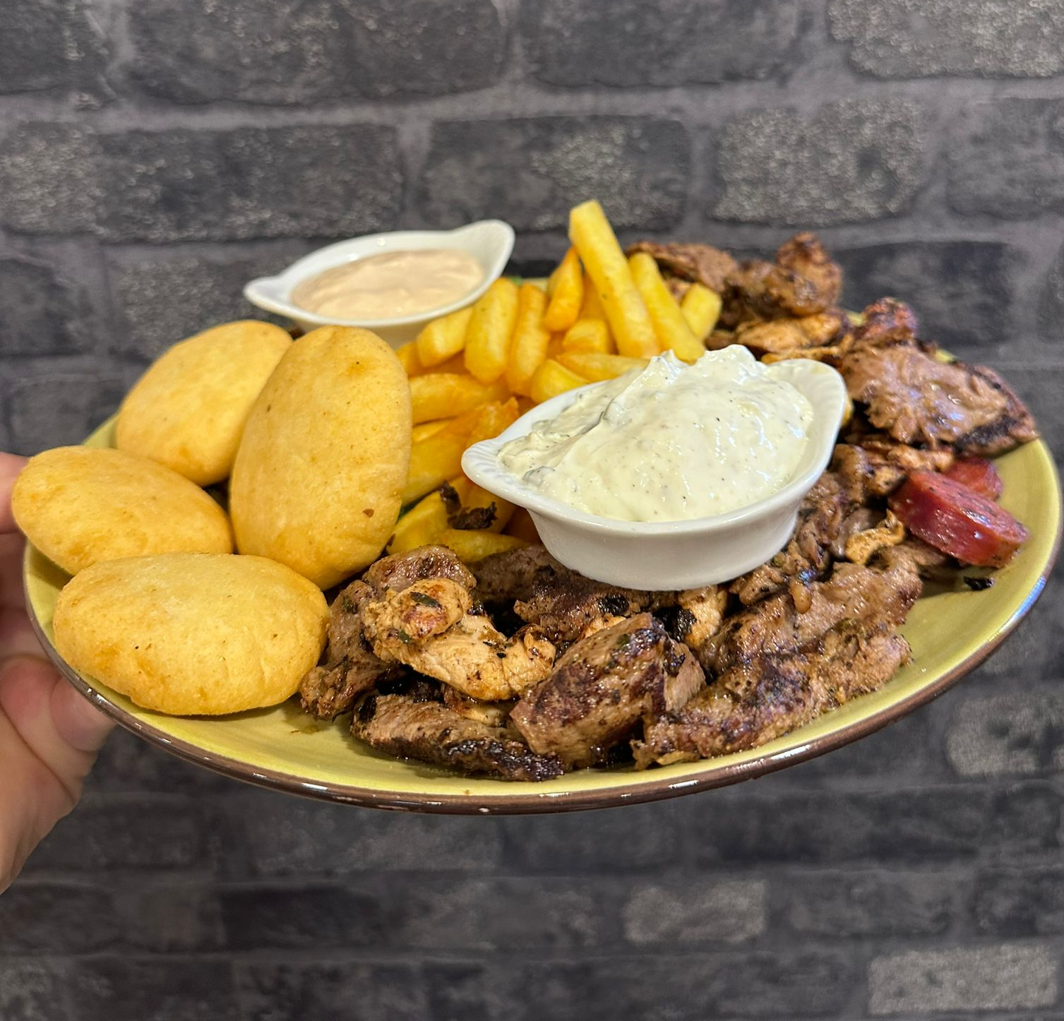
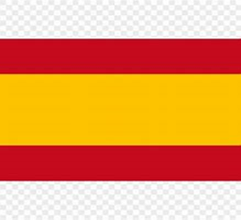

NOVEDADES / NOUVELLES
Para 2 Personas / Pour 2 personnes
PARRILLADA MIXTA VENEZOLANA:
GRILLADES MIXTES VÉNÉZUÉLIENNES:
-Carne de Entrecot
-Filete de Ternera
-Pechuga de Pollo
-Chorizo
-Patatas
-Arepas
-Salsa de la casa
- Entrecot
- Steak de veau
- Filet de poulet
- Chorizo
- Frites
- Arepas
- Sauce Maison
19,99 EUR

